Slide 1



Cybersecurité
LES FONDAMENTAUX QUE L’ON CROIT CONNAITRE
BELLOR GANHOUNOUTO
RSSI PROJETWURI BENIN

Slide 2

PLAN
01
GÉNÉRALITÉ
02
LES PILIERS DE LA CYBERSÉCURITÉ
03
LES MENACES PRINCIPALES
04
L'HYGIÈNE CYBERNÉTIQUE
05
RÉGLEMENTATION ET CONFORMITÉ
06
CONCLUSION

Slide 3

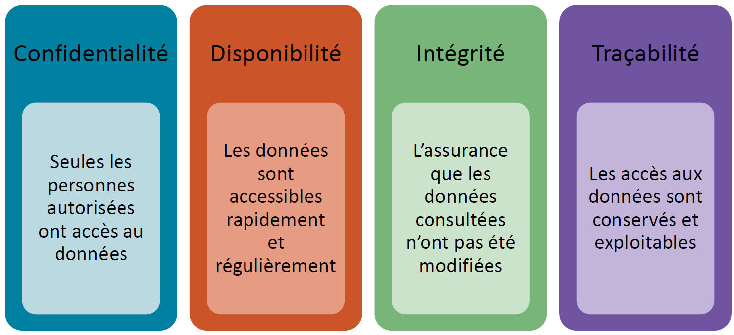
Définition
Objectifs
Enjeux
Les principes

Slide 4

LES PILIERS DE LA CYBERSÉCURITÉ
SÉCURITÉ RÉSEAU
SÉCURITÉ DES APPLICATIONS
SÉCURITÉ DE L'INFORMATION
Sécurité opérationnelle
Protection des infrastructures de réseau contre les intrusions.
Protection des données (au repos et en transit) contre l'accès, la modification ou la destruction.
Sécurisation des logiciels et applications web/mobiles.
Gestion des processus et des décisions liés à la protection des données.

Slide 5

LES MENACES PRINCIPALES
Logiciels mailveillants (malware);
Phishing/Ingénierie sociale;
Attaques DDoS ;
Vol de données .

Slide 6

Bonnes pratiques de cybersécurité / L'hygiène cybernétique
Gestion des identités
  Mots de passe robustes;
  Gestionnaires de mots de passe;
  Authentification Multi-Facteurs (MFA)
Maintenance du système
  Mises à jour automatiques
  Nettoyage logiciel
Protection des données
  Sauvegardes régulières
  Chiffrement
Vigilance face aux menaces
  Phishing (Hameçonnage)
  Sécurité réseau
  Séparation des usages

Slide 7
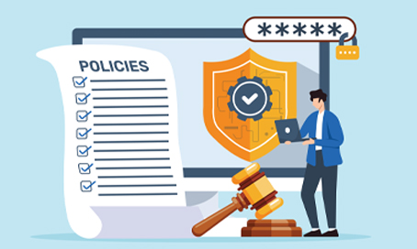
RÉGLEMENTATION ET CONFORMITÉ
La LOI N°2020-35 DU 06 JANVIER 2021modifiont lo loi n°2017-20 du 20 avril 2018 portant code du numérique en République du Bénin : en son livre V portant sur la protection des données personnelle et livre VI portant sur LA CYBERCRIMINALITE ET DE LA CYBERSECURITE ;
Stratégie Nationale de Sécurité Numérique (SNSN) 2023-2026
Référentiel de sécurité pour la protection des services en ligne
Politique de sécurité des systèmes d'information de l'État
Politique de protection des infrastructures d'information critique
Stratégie Nationale de Sécurité Numérique
Stratégie Nationale d'Intelligence Artificielle et des Mégadonnées 2023-2027.

Slide 8

CONCLUSION

